Slide 1
読書バリアの解消を目指す図書館と出版界の国内外の動向
河村 宏
日本DAISYコンソーシアム運営委員長
国際DASIYコンソーシアム理事（元会長）
国際リハビリテーション協会 技術・アクセシビリティ国際委員会議長
特定非営利活動法人支援技術開発機構副理事長
hkawa@atdo.jp

Slide 2
日本の状況の確認

Slide 3
誰が読書バリア解消の「受益者」か

Slide 4
障害者の読む権利を保障するために著作権を制限する著作権法37条第3項
視覚に障害がある人々、および、視覚障害以外の障害で読書が困難な人々のために、図書館等がアクセシブルな代替図書を著者の許諾なく製作し提供できるようにするための著作権の制限規定。
参考： 図書館関係5団体（国公私立大学図書館協力委員会、（公社）全国学校図書館協議会、全国公共図書館協議会、専門図書館協議会、（公社）日本図書館協会）が、権利者団体の理解のもとに2010年に策定した「図書館の障害者サービスにおける著作権法第37条第3項に基づく著作物の複製等に関するガイドライン」（2010年2月18日制定、2019年11月1日一部改定）https://www.jla.or.jp/library/gudeline/tabid/865/Default.aspx

Slide 5
「利用登録確認項目リスト」で図書館員が利用資格を確認
身体障害者手帳、精神障害者保健福祉手帳、あるいは療育手帳の所持
医療機関・医療従事者からの証明書
福祉窓口、学校・教員、あるいは職場からの障害の状態を示す文書がある
学校における特別支援を現在受けているか、過去に受けていた
福祉サービスを受けている
ボランティアのサポートを受けている
家族やヘルパーに文書類を読んでもらっている
活字をそのままの大きさでは読めない
活字を長時間集中して読むことができない
目で読んでも内容が分からない，あるいは内容を記憶できない
身体の病臥状態やまひ等により，資料を持ったりページをめくったりできない
その他，原本をそのままの形では利用できない

Slide 6
教科書バリアフリー法一部改正(2024年7月施行)
これまで：障害のある児童生徒だけが使うために著作権法33条で著作権を制限して作られているデイジー教科書（EPUB3フォーマット）を現在2万人以上の小中学生が利用している。教科書バリアフリー法を根拠に教科書会社から提供される教科書のデジタルデータを、東大先端研が文科省の委託を受けて収集し、日本障害者リハビリテーション協会がコーディネートするデイジー教科書製作団体のネットワークに提供し、ボランティアがアクセシブルなEPUBに変換して、オンラインで提供している。
2024年7月19日以後：法改正により、障害は無くても「日本語に通じない児童生徒」は、デイジー教科書を使えるようになる。ただし、これらの生徒がアクセスできるのは教科書のみで、障害がある人々のために37条第3項を根拠に作られたアクセシブルな出版物を使うことはできない。

Slide 7
著作権法37条を根拠に、アクセシブルな図書を製作し提供できるのは誰か

Slide 8
著作権法第37条第3項に基づく視覚障害者等のための複製・公衆送信が認められる団体を著作権法施行令第2条で規定
視覚障害者等の入所施設や図書館等の公共施設の設置者
視覚障害者等の読書を支援するボランティア等で一定の条件を満たす者 [SARTRAS(一般社団法人授業目的公衆補償金等管理協会)のWebに掲示]（この部分は2019年に追加された）
https://sartras.or.jp/dai37jyo/
3. 文化庁長官が個別に指定する者

Slide 9
日本におけるアクセシブルな 代替電子図書の製作者の変遷

Slide 10
2009年末まで日本の読むことに障害がある人々へのデジタル図書の提供
読むことに障害がある人々
スクリーン・リーダー、TTS（音声合成エンジン）、点字ディスプレイ等の支援技術
出版者
著作権者
点字録音図書の提供
DAISY録音図書、点字データ等
WCAG
点字図書館、ボランティア団体等
障害者権利条約（2006年） 第9条、30条
世界情報社会サミット（2003-5年）成果文書

Slide 11
2010年の著作権法37条抜本改正により、製作団体がネットワークを組んでDAISY図書等の蔵書を増やしてオンライン図書館サービスを行う道が開けた。

Slide 12
WCAG
電子書籍利用者
DAISY
障害者権利条約
第9条、30条
読むことに障害がある人々
スクリーン・リーダー、TTS（音声合成エンジン）、点字ディスプレイ等の支援技術を活かした読書
サピエ図書館
国立国会図書館
アクセシブルな電子図書の提供
図書館等
出版者
著作権者
2010年著作権法
37条抜本改正
（図書館ガイドライン）
資源共有
資源共有

Slide 13
マラケシュ条約（2013）とABCの発足
障害者団体と著作権者団体との間で、障害者権利条約の第9条および第30条で保障している著作物に対する障害者のアクセス権と著作権という相反する二つの権利を調和させるための交渉を行った結果、国連専門機関であるWIPO（世界知的所有権機関）が管理する「盲人、視覚障害者その他の印刷物の判読に障害のある者が発行された著作物を利用する機会を促進するためのマラケシュ条約」が2013年に成立した。（以下に検索画面を示す。）
この条約に基づいてWIPOの下に設置されたAccessible Books Consortium (ABC)は、各国が著作権を制限して障害者のために製作したアクセシブルなコンテンツを国境を超えて共有するためのポータルサイトを運用している。
https://www.accessiblebooksconsortium.org/

Slide 14
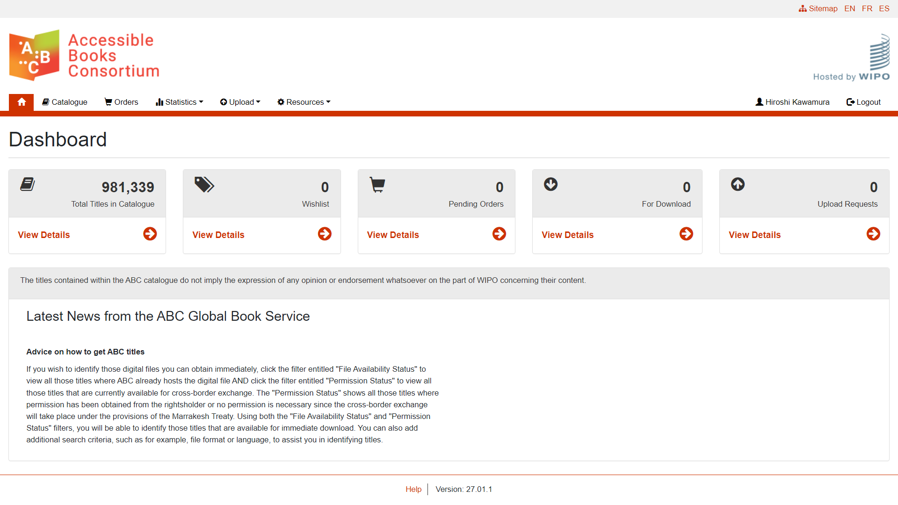

Slide 15
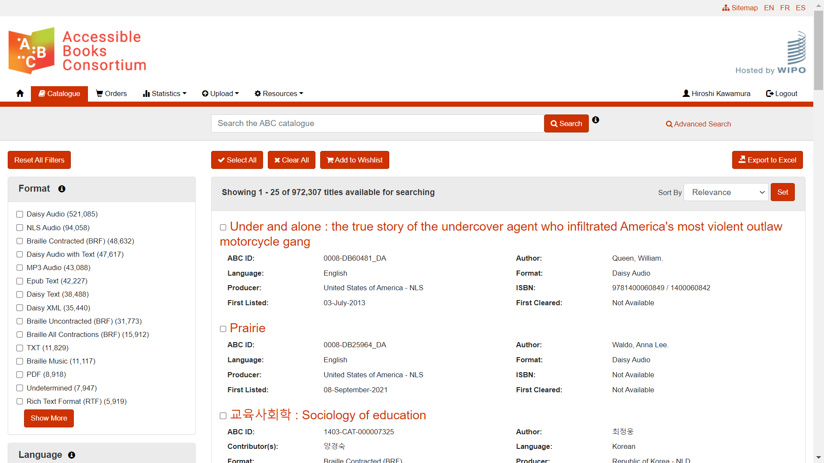

Slide 16
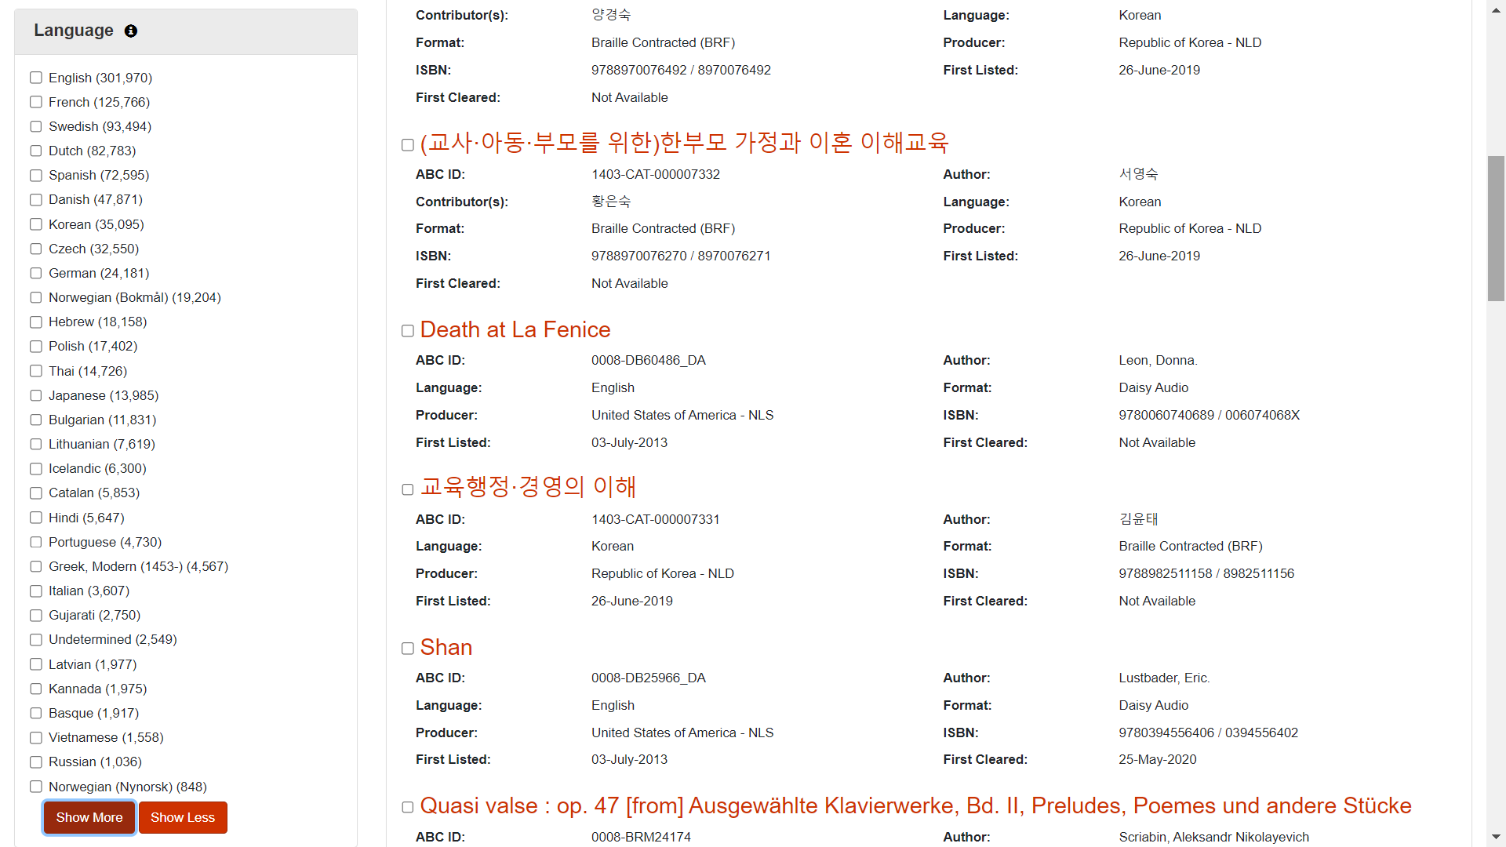

Slide 17
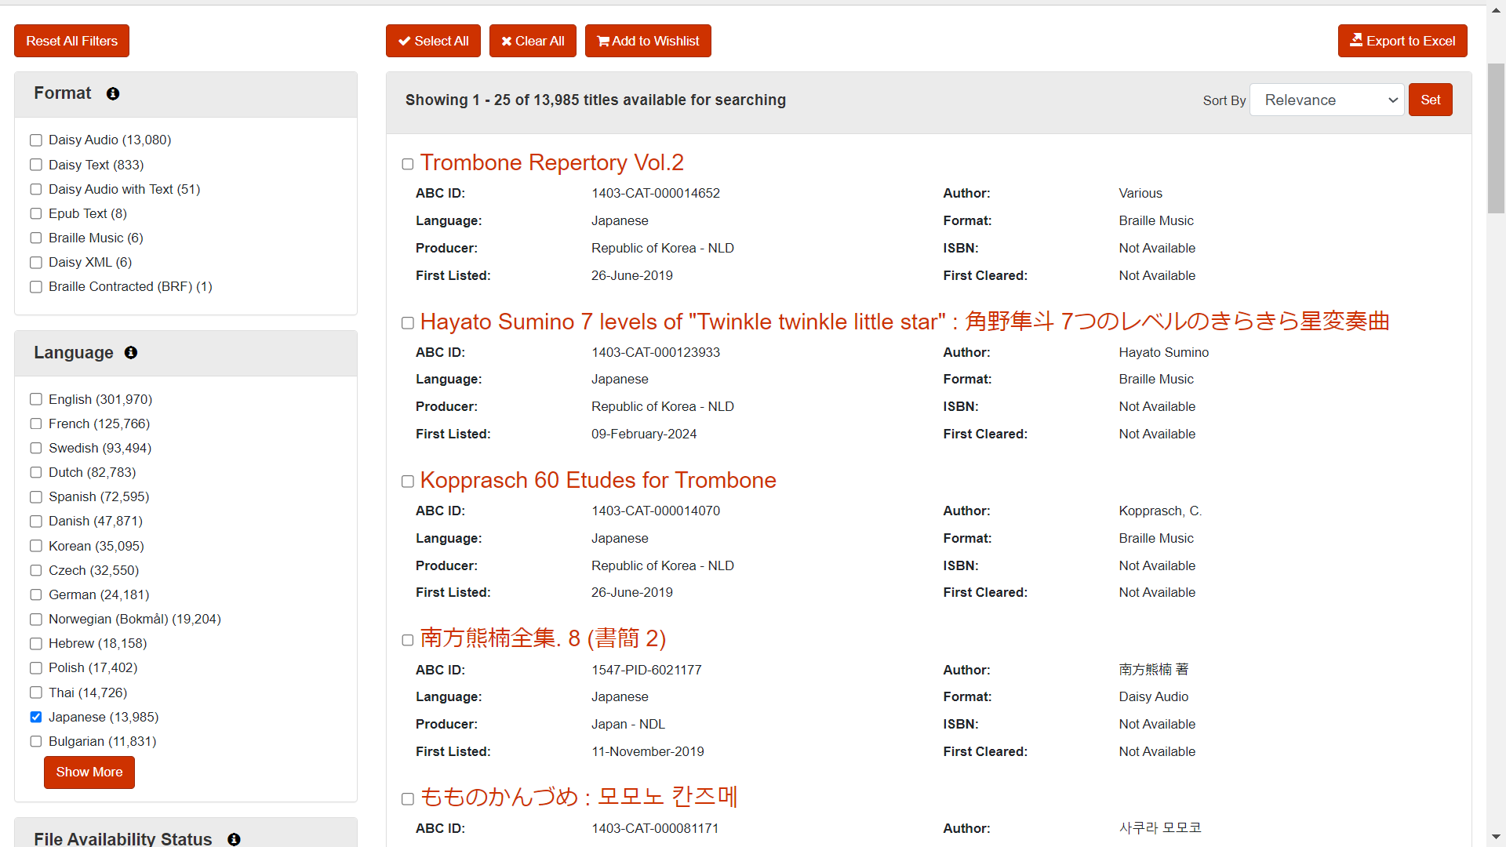

Slide 18
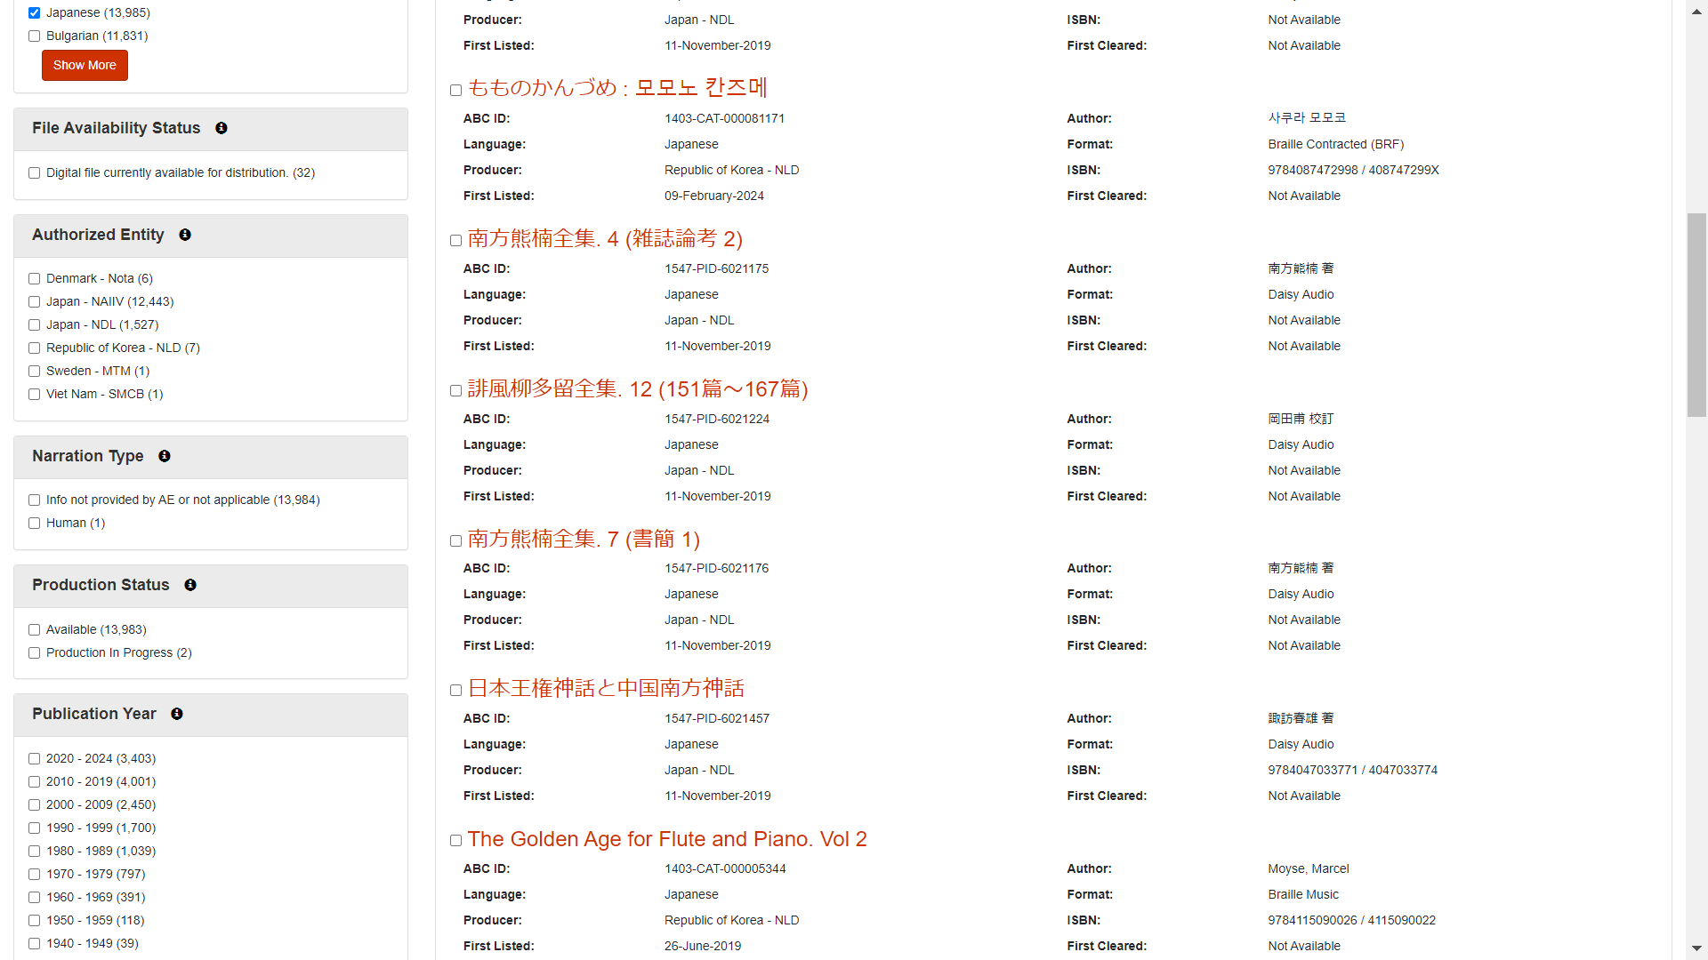

Slide 19
マラケシュ条約の成立（2013）で著作権を制限して製作したアクセシブルな電子書籍等の国際的な共有が可能になった

Slide 20
WCAG
SDGs: ユニバーサルリテラシー
電子書籍
読者
EPUB/DAISY
障害者権利条約
第9条、30条
読むことに障害がある人々
スクリーン・リーダー、TTS（音声合成エンジン）、点字ディスプレイ等の支援技術
WIPO
マラケシュ条約
サピエ図書館
国立国会図書館
アクセシブルな電子図書の提供
ABC/WIPO
マラケシュ条約の成立（2013）で著作権を制限して製作したアクセシブルな電子書籍等の国際的な共有が可能になった。
出版者
著作権者
図書館等
資源共有
資源共有

Slide 21
マラケシュ条約と欧州アクセシビリティ法
WIPO（世界知的所有権機関）は、2025年6月に施行される欧州アクセシビリティ法はマラケシュ条約を補完するものと捉えて、同法の目的は「電子書籍の作成時に、関連ファイルに構造化テキストや画像の説明などのアクセシビリティ機能が含まれていることを保証することで、 障害のある顧客が電子書籍を購入する際に、そのような機能について知ることができるようにします」と解説している。
https://www.wipo.int/wipo_magazine/ja/2020/02/article_0007.html
つまり、WIPOは、すべての読者が完全にアクセスできる「Born Accessible （元からアクセス可能） 」な出版物の製作と流通の促進が、障害のある人（および多くの高齢者）が著作物の恩恵を受けて社会および経済により積極的に参加できるようになるという欧州アクセシビリティ法の目的は、マラケシュ条約の目的と一致していると考えている。

Slide 22
図書館とLCP
公立の図書館は、原則としてあらゆる人々にアクセス可能であることが求められており、WIPOのAccessible Books Consortium等を通じて製作したアクセシブルな図書の国際的な資源共有を図っている。
資源共有のためには、コンテンツの規格の統一とアクセシビリティを含む質の担保が不可欠である。
アクセシブルな出版物の国際標準規格の開発と普及と共に、効率的な制作のための出版者からのデジタルデータの提供が重要。
図書館のアクセシブルなコンテンツが増えるにつれて、著作権侵害を防止しつつ、支援技術の利用を妨げないLCPを導入する図書館が増加している。ストックホルム公共図書館等。
https://www.edrlab.org/2021/02/24/first-feedback-lcp-stockholm-public-library/

Slide 23
欧州アクセシビリティ法施行後の図書館と出版の関係（スウェーデン等の想定図）
WCAG
SDGs: ユニバーサルリテラシー
電子書籍読者
EPUBアクセシビリティ
EPUB/DAISY
障害者権利条約
第9条、30条
読むことに障害がある人々
スクリーン・リーダー、TTS（音声合成エンジン）、点字ディスプレイ等の支援技術
WIPO
マラケシュ条約
ABC/WIPO
アクセシブルな電子図書の提供
LCP
ボーン・アクセシブルな電子図書の販売
図書館等
出版者
著作権者
資源共有
アクセシビリティ認証
デジタルデータ提供
代替テキスト、数式等製作支援
資源共有

Slide 24
欧州アクセシビリティ法と同様の強制力を持つ日本の法律は無い
「読書バリアフリー法」（視覚障害者等の読書環境の整備の推進に関する法律、2019年6月施行）
「障害者情報アクセシビリティ・コミュニケーション施策推進法」（障害者による情報の取得及び利用並びに意思疎通に係る施策の推進に関する法律、2022年5月施行）
改正「障害者差別解消法」（障害を理由とする差別の解消の推進に関する法律、2024年4月施行）
上記のいずれの法律にも「Born Accessible な出版物の製作と流通の促進」を事業者に義務付ける日本の法律は存在しないように思われるので、実効性のある「Born Accessibleな出版」の促進策が必要。

Slide 25
これまでに示された文科大臣及び厚労大臣の定める読書バリアフリー基本計画（第二期）案の概念図
電子書籍
読者
WCAG
SDGs: ユニバーサルリテラシー
EPUBアクセシビリティ
障害者権利条約
第9条、30条
EPUB/DAISY
読むことに障害がある人々
スクリーン・リーダー、TTS（音声合成エンジン）、点字ディスプレイ等の支援技術
WIPO
マラケシュ条約
サピエ図書館
国立国会図書館
アクセシブルな電子図書の提供
LCP
ABC/WIPO
図書館等
出版者
著作権者
資源共有
デジタルデータ提供
資源共有

Slide 26
日本政府の第二期読書バリアフリー基本計画（案）と、スウェーデンの想定される2030年の到達目標とを比較すると、以下の相違に気づく。
日本の場合、ボランティアにより著作権を制限して製作された障害者のみが使えるアクセシブルなコンテンツのコレクションを増加させることが計画の到達目標になっているが、スウェーデン等の欧州アクセシビリティ法に沿った読書バリアフリーの実現戦略は、出版社自身が「ボーン・アクセシブル」な出版物をアクセシブルな著作権管理システムであるLCPを用いて販売することを到達目標にしている。また、図書館もLCPを導入して貸し出しを管理することなども想定している。
出版物のアクセシビリティを客観的に評価し認証する機関が日本の計画には無い。
上記の認証の結果、出版社にアクセシビリティを是正するための支援が想定されていない。

Slide 27
欧州アクセシビリティ法施行後の図書館と出版の関係（スウェーデン等の想定図）
WCAG
SDGs: ユニバーサルリテラシー
電子書籍読者
EPUBアクセシビリティ
EPUB/DAISY
障害者権利条約
第9条、30条
読むことに障害がある人々
スクリーン・リーダー、TTS（音声合成エンジン）、点字ディスプレイ等の支援技術
WIPO
マラケシュ条約
ABC/WIPO
アクセシブルな電子図書の提供
LCP
ボーン・アクセシブルな電子図書の販売
図書館等
出版者
著作権者
資源共有
アクセシビリティ認証
デジタルデータ提供
代替テキスト、数式等製作支援
資源共有

Slide 28
日本の著者と出版者の立場
文芸三団体の共同声明（2024年4月9日）
「私たちは出版界、図書館界とも歩調をあわせ読書環境整備施策の推進に協力を惜しみません。」
読書バリアフリーに関する出版５団体共同声明（2024年6月27日 ）
「著作者の方々のお考えに寄り添い、その権利が損なわれないように十分に配慮しつつ、あらゆる読者の利便性を高め、長く未来に向けてバリアフリーな環境のもと出版文化をさらに発展させていくための努力を続けてまいります。」

Slide 29
まとめ
読書バリアフリー法の第二期基本計画（2025-2030）の策定プロセスにおいて、出版者自身による「ボーン・アクセシブルな出版」による読書バリアの除去と、アクセシビリティを阻害しないLCP（Licensed Content Protection）による図書館等の著作権管理の日本への適用可能性を十分に調査研究し、その結果を第二期基本計画に反映することを提言する。

Slide 30
ご清聴ありがとうございました！
ご寄付のお願い
日本DAISYコンソーシアムは、国際DAISYコンソーシアムの正会員として、これまで、会員の皆様からの年会費を原資に活動してまいりました。しかし今般、大幅な円安のために、国際DAISYコンソーシアムへの年会費（35,062 USD＝5,467,918円）の支払が大変難しくなっております。今後も、DAISY規格やツールへ日本の要望を反映し、国際的な活動に関与するために、日本が国際DAISYコンソーシアムの正会員であることが大変重要です。是非、皆様からのご寄付をお願いいたします。
【寄付方法】
ご寄付頂けます場合、 jdc@atdo.jp までご氏名、ご連絡先、金額をメールでご一報の上、下記受付口座までお振り込み頂けますよう、よろしくお願い申し上げます。
【ご寄付受付先銀行口座】
銀行名：みずほ銀行、支店名：早稲田支店
種類：普通、口座番号：2243074
名義：ニホンデイジーコンソーシアム
（日本DAISYコンソーシアム）
皆様からのご支援をお願い申し上げます。

